Slide 1



Plataforma web y móvil para la gestión de operaciones de distribución y transporte de carga
Proyecto APT · Fase 2: Desarrollo del proyecto
Asignatura Capstone · Ingeniería en Informática · Duoc UC
Integrantes: Cristobal Peña , Bernardo Rojas, Javier Morales
Notes:
Presentamos vialNex, una plataforma web y móvil para la gestión de operaciones de distribución de última milla.
1

Slide 2
Contenido
Lo que vamos a revisar
01
Estado de avance
02
Aplicación web
Qué está operativo hoy en la web y en la app
Acceso, venta, órdenes, monitoreo y usuarios
03
App móvil y pruebas
04
Datos, API e infraestructura
Bodega y escáner de códigos de barras
Modelo de datos, servicio y despliegue
05
Innovación y competencias
06
Plan y próximos pasos
Tablero de rentabilidad y perfil de egreso
Equipo, plan de trabajo, evidencias y ajustes
Notes:
2

Slide 3
Estado de avance
Qué está operativo hoy en la aplicación web y en la app móvil
Módulos de la aplicación web
5 de 12 módulos web disponibles
Login
Registro de usuarios
Interfaz de venta
Acceso, registro de usuarios, venta, orden de transporte y monitoreo con cierre.
Orden de transporte
Monitoreo y cierre
Ruta y cambio de ruta
Bodega app móvil operativa
Gestión de flota
Mantenimiento
Personal
Cola de órdenes, escaneo de códigos, reporte con foto y confirmación de carga.
Zoom de camiones
Costos
Dashboard
Aplicación móvil
6 casos pruebas del escáner
Bodega: carga de órdenes
Conductor: ruta y entregas
Ejecutadas con etiquetas EAN-13 de prueba sobre órdenes reales del conjunto de datos.
Disponible
Próximo incremento

Slide 4
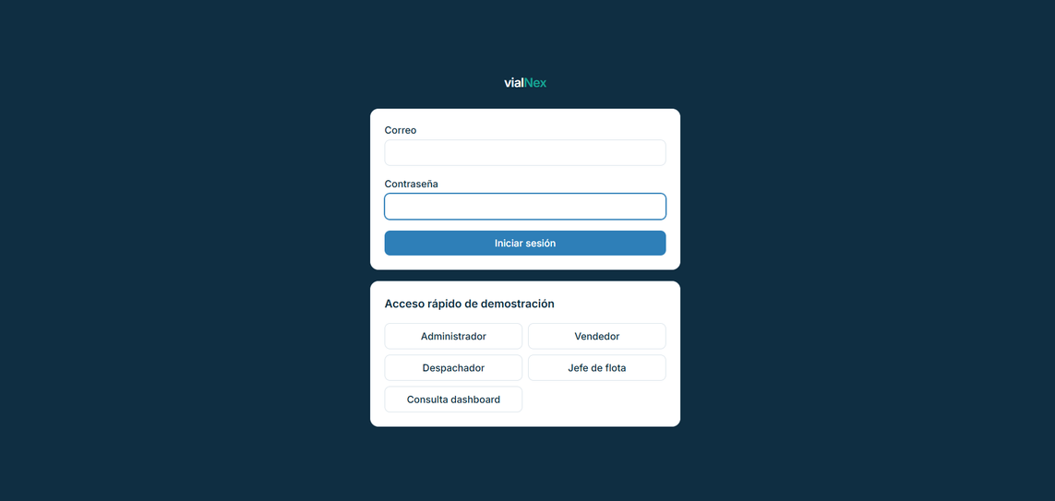
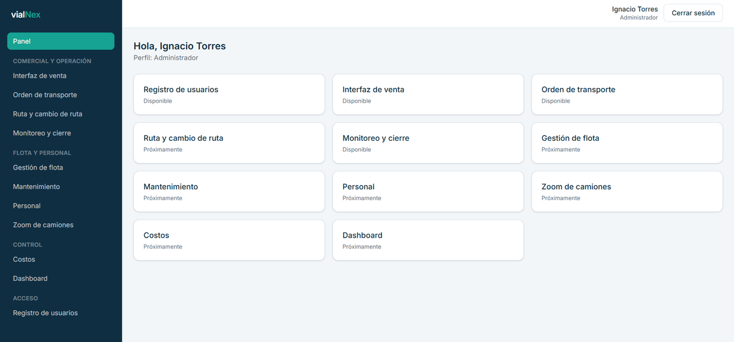
Aplicación web · Acceso y panel
Ingreso por correo con acceso rápido por perfil, y un panel con el estado de cada módulo
Acceso por perfil
Panel por módulos
Cinco perfiles web: administrador, vendedor, despachador, jefe de flota y consulta de dashboard. El acceso rápido permite recorrer cada vista durante la demostración.
Cada módulo indica si está disponible o en un próximo incremento. Hoy están disponibles registro de usuarios, interfaz de venta, orden de transporte y monitoreo con cierre.

Slide 5
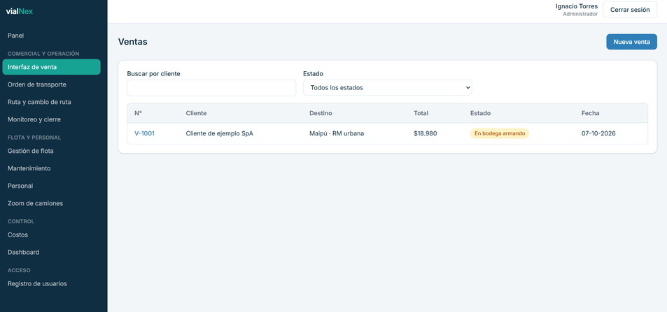
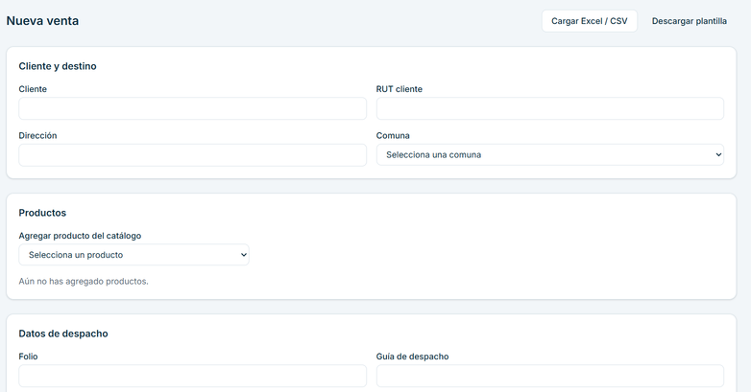
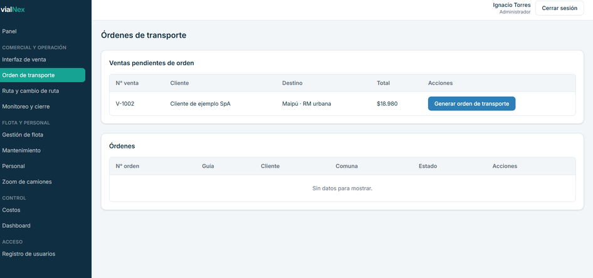
Aplicación web · Venta y orden de transporte
La venta registrada genera su orden de transporte y pasa a la bodega
Ventas
Nueva venta
Órdenes de transporte
Listado con búsqueda por cliente y filtro por estado. La venta V-1001 ya figura en bodega armando.
Cliente, comuna de destino, productos del catálogo, folio y guía de despacho. Admite carga desde Excel o CSV con plantilla.
Las ventas pendientes generan su orden de transporte con un clic y quedan listadas con guía, comuna y estado.

Slide 6
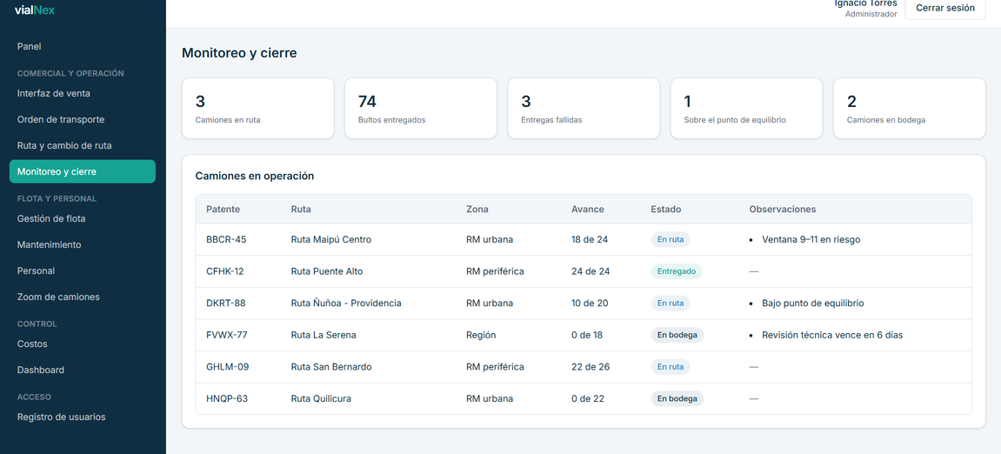
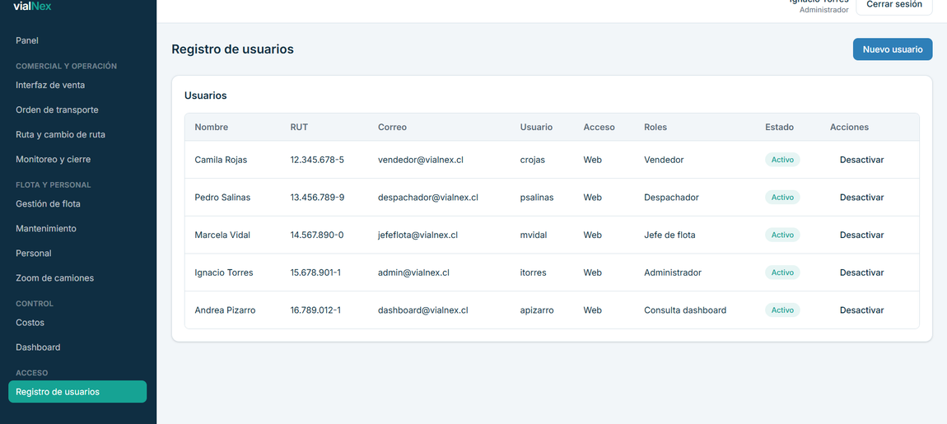
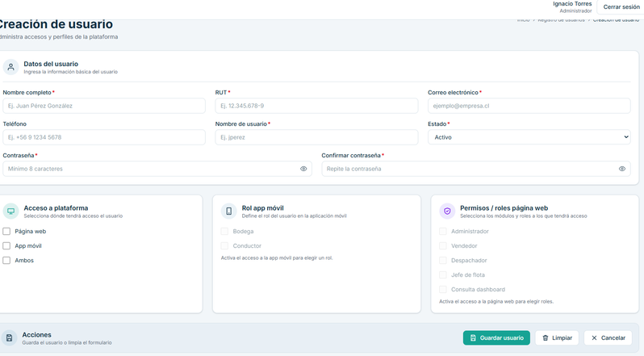
Aplicación web · Monitoreo y usuarios
El despachador sigue la operación en curso y el administrador gestiona accesos y perfiles
Monitoreo y cierre
Usuarios y roles
Camiones en ruta, bultos entregados, entregas fallidas y camiones sobre el punto de equilibrio, con alertas por camión.
Cada usuario se habilita para la web, la app móvil o ambas: en la app con rol de bodega o conductor, y en la web con sus roles.

Slide 7
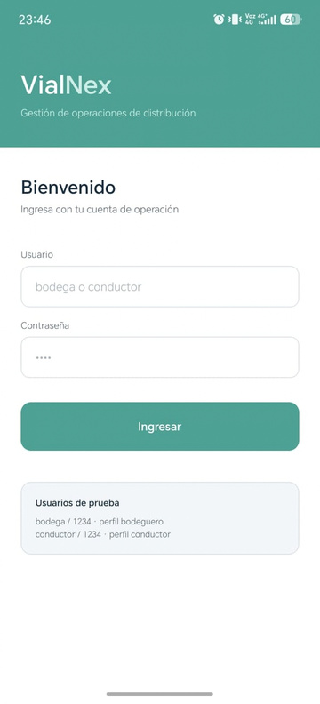
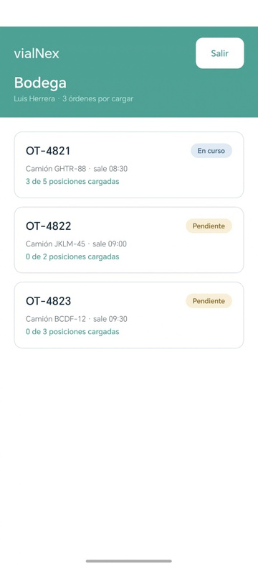
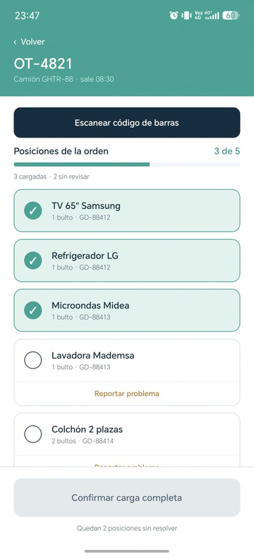
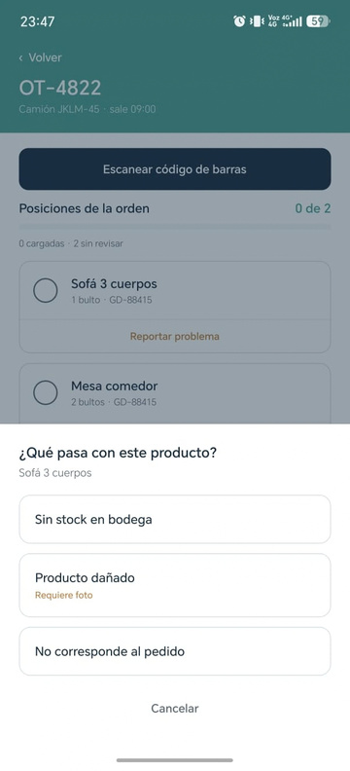
Aplicación móvil · Bodega
El bodeguero recibe la orden con sus posiciones y confirma la carga desde el teléfono
Reglas en la app
Carga resuelta. El botón de confirmar se habilita solo cuando todas las posiciones están cargadas o reportadas.
Motivos cerrados. Sin stock en bodega, producto dañado (exige foto) o no corresponde al pedido.
Carga parcial. Si hay posiciones reportadas, la carga se confirma como parcial.
Ingreso por perfil
Órdenes por cargar
Posiciones de la orden
Reporte de problema

Slide 8
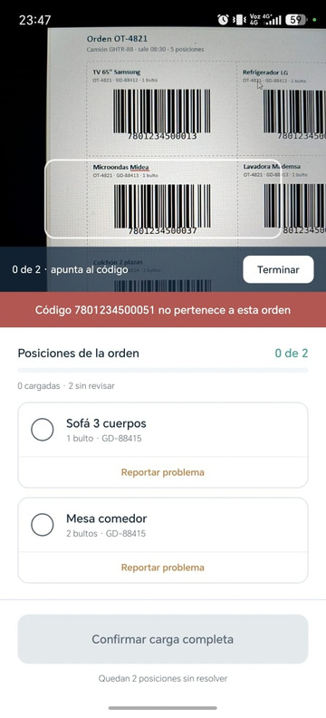
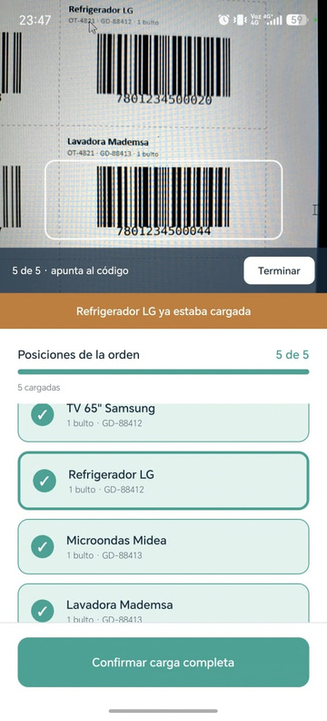
Pruebas del escáner de códigos de barras
Seis casos con etiquetas EAN-13 de prueba: el código se valida contra la orden abierta
Escaneo correcto
La posición queda marcada como cargada y la barra avanza
Realizado
Código repetido
Avisa que ya estaba cargada y no la duplica
Realizado
Código ajeno
Rechaza el código indicando que no pertenece a la orden
Realizado
Carga completa
Con todas las posiciones cargadas se habilita la confirmación
Realizado
Carga parcial
Con posiciones reportadas sin stock, confirma carga parcial
Realizado
Producto dañado
Exige tomar una foto antes de aceptar el motivo
Realizado
Hoja de etiquetas de prueba: 3 órdenes y 10 posiciones con códigos EAN-13 válidos. Se puede imprimir o mostrar en pantalla.
Código ajeno rechazado
Código repetido detectado

Slide 9
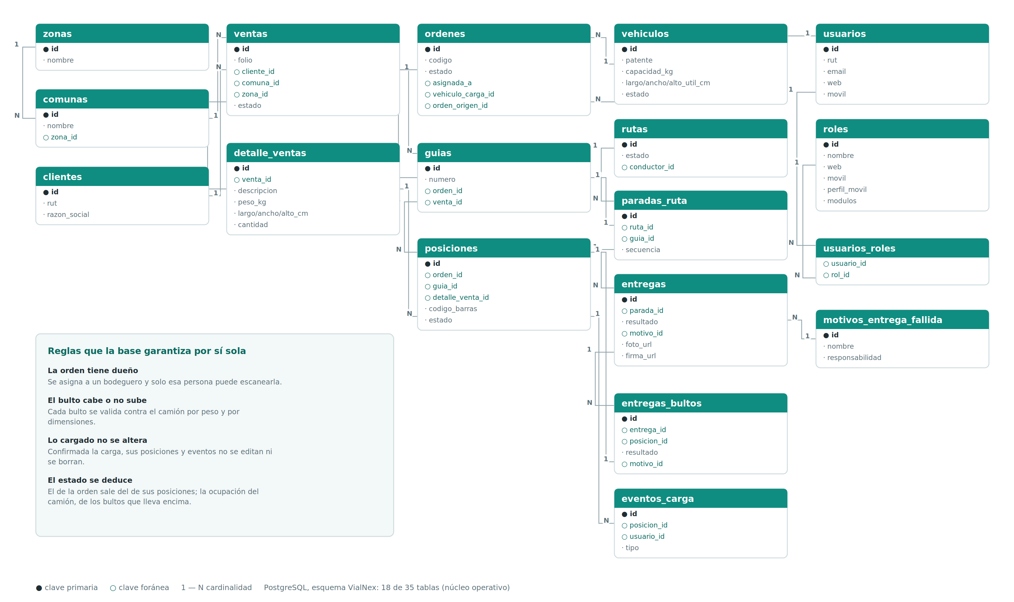
Modelo de datos
Un único modelo relacional compartido por la aplicación web y la app móvil
Implementado
PostgreSQL en el servidor del equipo, con acceso remoto por túnel seguro (Cloudflare).
Entidades principales
Comercial: clientes, ventas, detalle_ventas, comunas, zonas.
Operación: ordenes, guias, posiciones, eventos_carga.
Transporte: vehiculos, rutas, paradas_ruta, entregas, entregas_bultos.
Seguridad: usuarios, roles, usuarios_roles.
35 tablas en total.

Slide 10
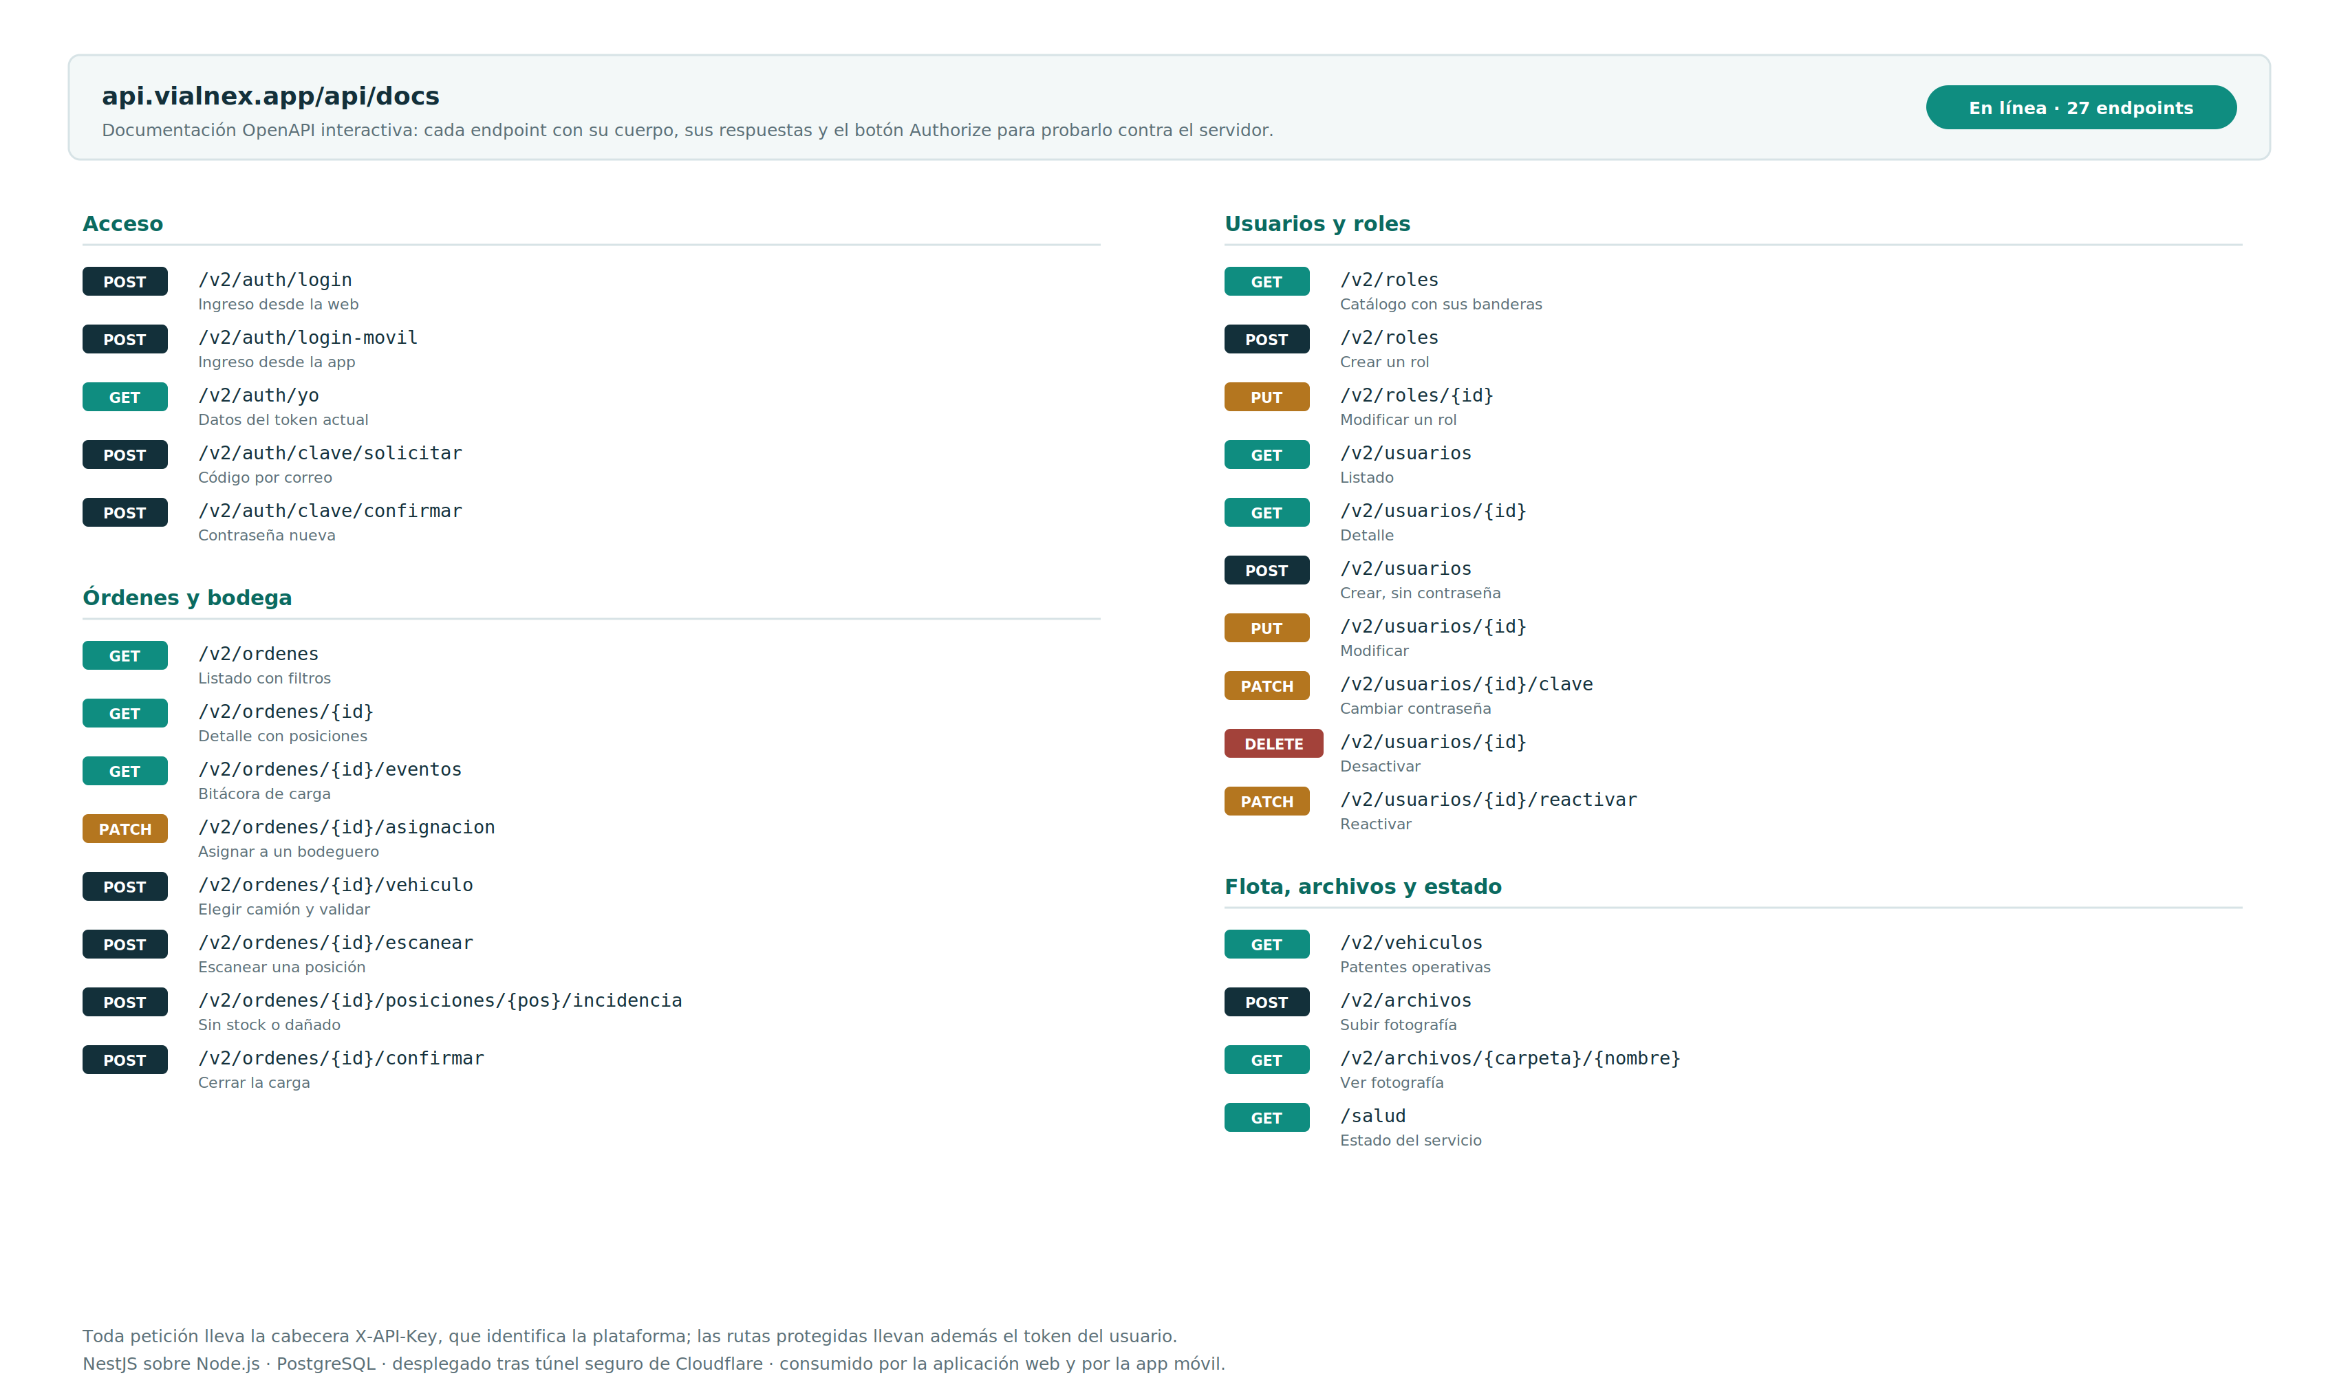
API e infraestructura
Un servicio común para la web y la app, desplegado en el servidor del equipo
Servicio
API REST consumida por la web y la app móvil; WebSocket para el monitoreo en tiempo real.
Estado
Publicada en api.vialnex.app, con su documentación en /api/docs. La consumen la aplicación web y la aplicación móvil.
Despliegue
Servidor del equipo con túnel seguro de Cloudflare. Web en vialnex.app y app con build en Expo.

Slide 11
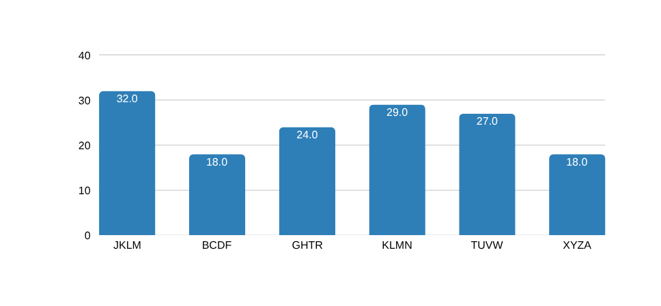
Componente de innovación
Alcance incremental · pendiente
Tablero de rentabilidad: saber al cierre del día si el camión ganó o perdió plata
vialnex.cl/dashboard
Alternativas evaluadas
Rentabilidad por camión · hoy
Bultos del día
Equilibrio
Camiones sobre meta
Tablero de rentabilidad
Seleccionada
Panel
148
25/camión
4 de 6
Compara bultos entregados contra el punto de equilibrio por camión y jornada. Usa datos que los módulos previos ya generan.
Ventas
Órdenes
Rutas
Monitoreo
Optimizador automático de rutas
Descartada
Flota
Alto valor, pero requiere resolver un problema de optimización que excede el semestre disponible.
Dashboard
Bultos entregados por camión · línea de equilibrio en 25
El reporte de cobranza vive aquí: qué servicios entregados aún no se han cobrado, incluidos los falsos fletes por entregas fallidas imputables al cliente.
Digitalización con OCR de guías
Descartada
Innecesaria: las guías nacen digitales con la orden de transporte, no hay papel que digitalizar.
Notes:
14

Slide 12
Competencias del perfil de egreso
El proyecto moviliza cuatro competencias de especialidad; el mínimo exigido es tres
Desarrollar una solución de software
4
1
Aplicación web responsiva, aplicación móvil y un servicio que las integra, todos sobre un contrato de interfaz común.
Construir modelos de datos
competencias de especialidad movilizadas
2
Modelo relacional que vincula venta, orden, posiciones, guías, vehículo, ruta, entrega, costo y tarifa.
Los criterios del Proyecto APT exigen integrar al menos tres competencias del perfil de egreso.
vialNex las cubre todas porque recorre el ciclo completo de una solución informática sobre dos plataformas: levantamiento, modelamiento, construcción, pruebas e implantación.
Gestionar proyectos informáticos
3
Doce módulos sobre dos plataformas, tres integrantes, un semestre: alcance priorizado y contrato de interfaz temprano.
Realizar pruebas de certificación
4
Pruebas funcionales, de integración entre web y móvil, y de aceptación, con mejoras derivadas de sus resultados.
Notes:
15

Slide 13
Metodología y equipo
Scrum con sprints de dos semanas y una división por capa tecnológica
1
2
3
4
5
Levantamiento
Diseño
Construcción
Pruebas
Implantación
Procesos, historias de usuario y reglas de negocio
Modelo de datos, contrato de interfaz y prototipos
Módulos por incrementos, partiendo por el núcleo
Plan de pruebas, hallazgos y mejoras
Despliegue, manuales y cierre
Una capa por integrante
Bernardo Rojas
Cristóbal Peña
Javier Morales
Servicio y datos
Aplicación web
Aplicación móvil y calidad
Modelo de datos, servicio y contrato de interfaz, autenticación y roles, motor de cálculo de tarifas y reglas de negocio.
Interfaz de venta, orden de transporte, ruta, monitoreo, flota, personal, costos y dashboard con el reporte de cobranza.
App del bodeguero y del conductor, prototipos de interfaz, plan de pruebas sobre ambas aplicaciones y manual de usuario.
Notes:
16

Slide 14
Plan de trabajo
Planificación original del semestre; el estado real se detalla en la lámina siguiente
Fase 1 · S1 – S4
Fase 2 · S5 – S16
Fase 3
Actividad
S1
S2
S3
S4
S5
S6
S7
S8
S9
S10
S11
S12
S13
S14
S15
S16
S17
S18
Levantamiento de requerimientos
Alcance y planificación
Modelo de datos
Contrato de interfaz
Prototipos web y móvil
Base de datos
Acceso, roles y personal
Venta y cálculo de tarifas
Orden de transporte
App de bodega
Ruta y app del conductor
Flota, mantención y costos
Monitoreo y cierre
Dashboard e indicadores
Plan de pruebas
Mejoras y correcciones
Implantación y despliegue
Informe final y defensa
Notes:
17

Slide 15
Estado del plan de trabajo
Avance real de las actividades en curso de la Fase 2
Actividad
Responsable
Duración
Estado
Modelo de datos y base de datos
Bernardo
Semanas 3 a 6
Completado
Infraestructura y acceso al servidor
Javier
Semanas 5 a 6
Completado
Publicación de la API
Bernardo
Semanas 4 a 6
Completado
Aplicación web publicada
Cristóbal
Semanas 7 a 8
Completado
Pantalla de venta y orden de transporte
Cristóbal
Semanas 7 a 9
Completado
Aplicación móvil de bodega
Javier
Semanas 7 a 8
Completado
Compilación del APK
Javier
Semanas 8 a 9
En curso
Pruebas del escáner con códigos de barras
Javier
Semana 8
Completado
Demostración de avance (web y app)
Equipo
Semana 8
Completado

Slide 16
Evidencias comprometidas
Estado de cada evidencia comprometida para los informes
Informe de avance
Informe final
Requerimientos y reglas de negocio
Completado
Aplicación web desplegada
En curso
Procesos, historias de usuario y reglas de cálculo
Módulos integrados en ambiente de prueba
Modelo y diccionario de datos
En curso
Aplicación móvil operativa
En curso
Fundamento de la integración entre módulos
Vistas de bodega y conductor sobre el mismo servicio
Contrato de interfaz documentado
En curso
Plan de pruebas y resultados
En curso
Permite que las tres capas avancen en paralelo
Casos, hallazgos y mejoras aplicadas
Prototipos web y móvil
Completado
Manual de usuario y técnico
Pendiente
Validación temprana antes de construir
La solución queda mantenible y transferible
Repositorio con el núcleo funcional
En curso
Informe final y presentación
En curso
Venta, orden, bodega, ruta y monitoreo operativos
Resultados contrastados con los objetivos
Carta Gantt y bitácora de avance
En curso
Evidencia de planificación y control
Notes:
18

Slide 17
Ajustes y próximos pasos
Lo que cambió respecto del diseño de la Fase 1 y lo que queda por construir
Ajustes realizados
Próximos pasos
Carga con reporte de problema
1
Publicar los servicios de entrega por bulto
Cada posición se carga o se reporta; con reportes, la carga se confirma como parcial.
Escaneo validado contra la orden
2
Compilar el APK instalable
El código marca la posición y se rechaza si pertenece a otra orden.
3
Ruta y app del conductor: entregas y entregas fallidas
Carga masiva de ventas
La nueva venta admite carga desde Excel o CSV con plantilla.
Flota, mantenimiento, personal, costos y dashboard
4
Perfil de consulta y acceso por plataforma
Nuevo perfil Consulta dashboard; cada usuario se habilita para web, móvil o ambos.
5
Plan de pruebas de integración y aceptación
Infraestructura propia
6
Manual de usuario y manual técnico
Servidor del equipo con túnel seguro de Cloudflare.

Slide 18
¡Gracias!
Notes:
20

